Slide 1
DASHED LINE 글자 만들기
- 면색:원하는 색상, 선색:없음
TYPE TOOL로 원하는 글자 입력.
- SWAP FILL AND STROKE클릭
- 글자가 선색으로 바뀐다.

Slide 2
DASHED LINE 글자 만들기
- 글자클릭하여 적당히 크기를 늘린다.
- 메뉴바 Type>Creat outline
- window>stroke

Slide 3
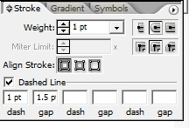
DASHED LINE 글자 만들기
- Dashed line 체크
- Round cap, round join 체크
- dash:1pt
- gap:1pt 혹은 1.5pt, 2pt
적당히 입력

